Slide 1
«Вчись керувати»
Відео 7 )
Індикатор типу особистості Майєрс-Бріггс

Slide 2
Індикатор типу особистості Майєрс- Бріггс
Особистість створюється безліччю різних чинників:
ваше оточення
де ви виросли
як ви зростали
в якій сім'ї
Індикатор типу особистості Майєрс- Бріггс вимірює характер особи за шкалою: інтроверт – екстраверт, сенсорність (відчуття) – інтуїція, мислення – почуття, судження – сприйняття.

Slide 3
Індикатор типу особистості Майєрс- Бріггс
1. «Улюблений світ» - інтроверт чи екстраверт
Екстраверт зображується людиною, яка може вільно спілкуватися з кимось, легко знайомиться з людьми.
Інтроверт - це той, хто любить весь час сидіти вдома.

Slide 4
Індикатор типу особистості Майєрс- Бріггс
2. Як ви обробляєте інформацію? Шкала
сенсорна чи інтуїтивна
Людина з сенсорним типом сприйняття, любить «відчути», наче в реальності «помацати», тобто отримувати інформацію через п'ять почуттів.
Людина з розвиненою інтуїцією обробляє інформацію за допомогою шаблонів, які в неї були раніше в житті.

Slide 5
Індикатор типу особистості Майєрс- Бріггс
3. Ким ви є за цією шкалою, ви – людина,
яка «думає» (спирається на мислення), чи
людина, яка «відчуває».
Людина, що думає, вирішує головою, людина, що відчуває – серцем

Slide 6
Індикатор типу особистості Майєрс- Бріггс
4. Структурування інформації
Маючи справу із зовнішнім світом, ви намагаєтеся розв'язувати питання до кінця чи забажаєте залишатися відкритими для нової інформації та можливостей? Надаєте перевагу раціональному плануванню та впорядкуванню інформації структурно чи діяти без докладної попередньої підготовки, орієнтуючись за обставинами.

Slide 7
16 типів особистості
На практиці також використовують різні функціональні поєднання вподобань:
Кар'єрна орієнтація: ST, NT, SF, NF.
Використання інформації: ES, EN, IS, IN.
Реакція на зміни: EJ, IJ, EP, IP.
Лідерство і підпорядкування: TJ, FJ, TP, F

Slide 8
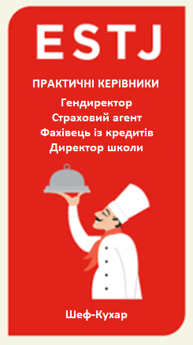
16 типів особистості
Прагматики
а) ESTJ: екстраверт, сенсорик , логік, раціонал
Працездатний співробітник, який сприймає світ «таким, яким він є». Він схильний планувати і доводити до кінця розпочаті справи. Виявляє турботу про близьке оточення, добродушний, але водночас може бути запальним, різким, а іноді й упертим.
Люди цього типу – практичні керівники.

Slide 9
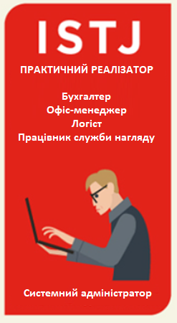
16 типів особистості
Прагматики
б ) ISTJ: інтроверт, сенсорик , логік, раціонал
Відповідальна, сувора, педантична – такими якостями володіє людина з цією комбінацією. Вона орієнтується на об'єктивну реальність і схильна аналізувати інформацію. Береться за справу тільки тоді, коли впевнена у своїх силах і позитивному результаті.
Люди цього типу – практичні реалізатори.

Slide 10
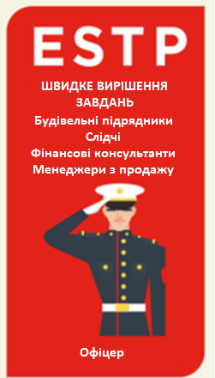
16 типів особистості
Прагматики
в) ESTP: екстраверт, сенсорик , логік, ірраціонал
Така особистість досягає перемоги за будь-яку ціну. Перешкоди тільки посилюють її прагнення до досягнення мети. Він прагне до керівних позицій і не вміє підкорятися. Зазвичай розробляє конкретний план дій і чітко його дотримується.
Люди цього типу орієнтовані на швидке вирішення завдань.

Slide 11
16 типів особистості
Прагматики
г ) ISTP: інтроверт, сенсорик , логік, ірраціонал
Він пізнає світ через відчуття. За натурою емпат, але зосереджений здебільшого на собі. Його здатність об'єктивно ухвалювати рішення й аналізувати свідчить про технічний склад розуму. Завжди вкладається в дедлайни (терміни відведені для виконання завдання), але іноді може вчинити непередбачувано.
Люди цього типу – технічні фахівці.

Slide 12
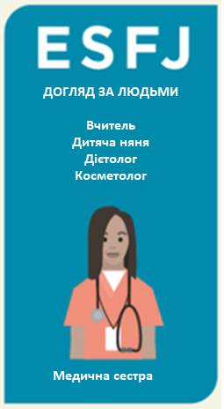
16 типів особистості
ВИХОВАТЕЛІ
а ) ESFJ: екстраверт, сенсорик , етик, раціонал
Співробітник із такою комбінацією вміє впливати на людей, піклується і схильний жертвувати собою заради іншого. Він уміє легко налагодити зв'язок з ким завгодно і повернути ситуацію в потрібне для себе річище.
Люди цього типу віддають перевагу догляду за людьми.

Slide 13
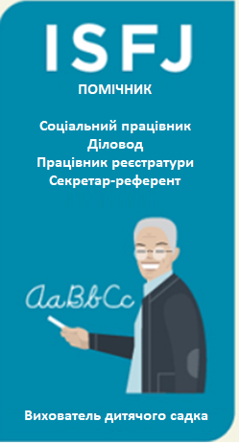
16 типів особистості
ВИХОВАТЕЛІ
б ) ISFJ: інтроверт, сенсорик , етик, раціонал
Цей співробітник схильний аналізувати себе та інших, розпізнає фальш і тримає психологічну дистанцію. Він старанний, турботливий, служить іншим. Сили та енергію черпає з внутрішніх ресурсів і завжди покладається винятково на власний досвід.
Люди цього типу – помічники.

Slide 14
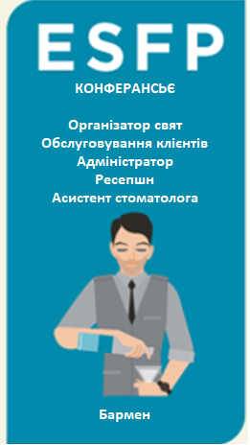
16 типів особистості
ВИХОВАТЕЛІ
в ) ESFP: екстраверт, сенсорик , етик, ірраціонал
Визначає слабкі місця людей, що допомагає йому маніпулювати і керувати. Він керується власними інтересами у спілкуванні з людьми і «живе сьогоденням». Така людина часто не доводить розпочате до кінця, прагне негайних результатів. Але водночас орієнтується на гармонійні взаємини з оточенням.
Людей цього типу можна назвати «конферансьє» – вони добре організовують заходи та обслуговують клієнтів.

Slide 15
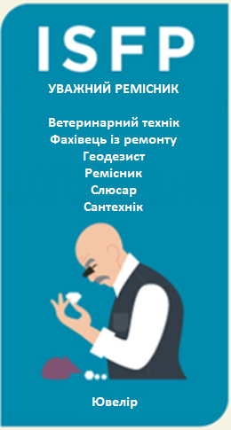
16 типів особистості
ВИХОВАТЕЛІ
г ) ISFP: інтроверт, сенсорик , етик, ірраціонал
Вміє насолоджуватися життям в умовах одноманітності та рутини. Відмінно взаємодіє з людьми, уникає конфліктів. Любить відчувати свою значущість і допомагати. Така людина не прагне керувати іншими або переробити їх, вона поважає їхній простір і вимагає цього ж до себе. За натурою є приземленим практиком, на якого можна покластися.
Люди цього типу – «уважні ремісники».

Slide 16
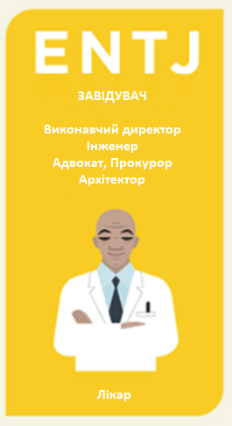
16 типів особистості
ТЕОРЕТИКИ
а ) ENTJ: екстраверт, інтуїт , логік, раціонал
Співробітник легко захоплюється, йде на ризик, покладається на інтуїцію. Він без побоювань впроваджує нові технології, здатний глибоко аналізувати себе і світ.
Життя для такої людини – боротьба, у якій вона почувається «як риба в воді». Вона відкрита до нових можливостей, але має потребу в контролі.

Slide 17
16 типів особистості
ТЕОРЕТИКИ
б ) INTJ: інтроверт, інтуїт , логік, раціонал
Вміє виділяти головне, говорить чітко і по суті, практик. Ця людина любить удосконалити все, що вона робить, прагне реалізувати завдання якомога краще. Вона не любить порожніх розмов, тому уникає великих галасливих компаній і важко йде на контакт із людьми.
Люди цього типу – «стратегічні виконавці».

Slide 18
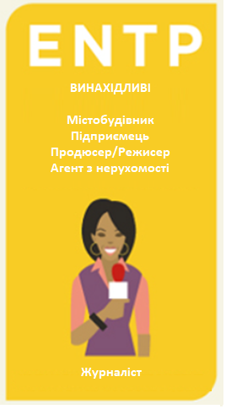
16 типів особистості
ТЕОРЕТИКИ
в ) ENTP: екстраверт, інтуїт , логік, ірраціонал
Винахідливий, ініціативний і такий, що пристосовується, – так можна охарактеризувати цього фахівця. Він той самий генератор ідей, першопроходець, який терпіти не може рутину. Постійний рух та інтуїтивне ухвалення рішень – його постійні супутники.
Людей цього типу можна назвати «винахідниками».

Slide 19
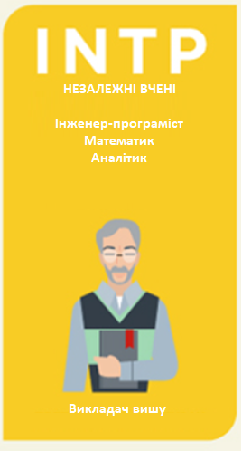
16 типів особистості
ТЕОРЕТИКИ
г ) INTP: інтроверт, інтуїт , логік, ірраціонал
Цей співробітник – справжній ерудит, який має філософський склад розуму. Він аналізує свої рішення, прагне обʼєктивности та неупереджености. Бурхливі прояви емоцій – це не про нього. З іншого боку, він відчуває напругу через велику кількість аналізованих даних та їхню мінливість.
Люди цього типу – «незалежні вчені».

Slide 20
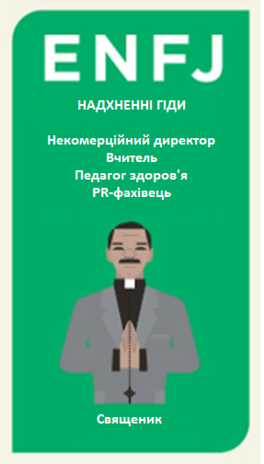
16 типів особистості
ЕМПАТИ
а ) ENFJ: екстраверт, інтуїт , етик, раціонал
Такий співробітник емоційний і емпатичний. Його міміка яскраво виражена, а сам він красномовний. Схильний до самоорганізації, саме тому його фантазії та ідеї реалізуються. Він інтуїтивно відчуває, який потрібно зробити вибір в тій чи іншій ситуації.
Людей цього типу можна назвати «надхненними гідами».

Slide 21
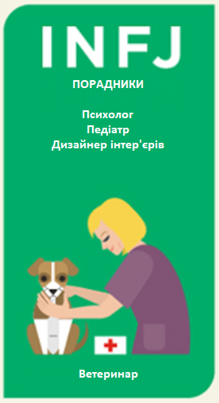
16 типів особистості
ЕМПАТИ
б ) INFJ: інтроверт, інтуїт , етик, раціонал
Про таких людей кажуть «йому можна довіряти». Він дуже чутливий, надає великого значення стосункам між людьми, вміє давати цінні поради та «відкривати інших». Розвинена інтуїція забезпечує не тільки нескінченний потік ідей, а й допомагає організовувати себе.
Люди цього типу – порадники.

Slide 22
16 типів особистості
ЕМПАТИ
в) ENFP: екстраверт, інтуїт , етик, ірраціонал
Творча людина і фантазер. Комбінація якостей дає йому змогу ефективно співпрацювати з іншими людьми, бути відкритим і товариським. А ще брати участь у різних заходах, розвʼязувати питання, що виникли, і бути гнучким.
Люди цього типу – покровителі.

Slide 23
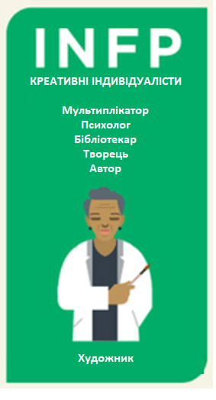
16 типів особистості
ЕМПАТИ
г ) INFP: інтроверт, інтуїт , етик, ірраціонал
Ця людина – чутливий лірик, який відмінно розбирається в людях і привертає їх до себе. Вона має гарне почуття гумору і надає великого значення зовнішньому вигляду. Прагне до самопізнання, жити в гармонії із самим собою і приносити користь ближнім.
Люди цього типу – креативні індивідуалісти.

